Slide 1
Diagnostic și tratament nutrițional Instituto Politécnico de Bragança
Connected 4 Health

Slide 2
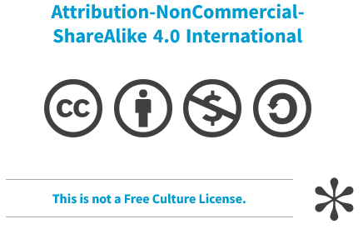
Project Number: 2021-1-RO01- KA220-HED-38B739A3
The European Commission's support for the production of this presentation does not constitute an endorsement of the contents, which reflect the views only of the authors, and the Commission cannot be held responsible for any use which may be made of the information contained therein.

Slide 3
Declarația PES
Diagnosticul nutrițional este comunicat ca o afirmație structurată, numită declarația PES, care include trei părți:
Problema
Etiologia (cauza principală a problemei)
Simptomatologia (dovada problemei, dovezi din datele de evaluare)
Problema LEGATĂ DE etiologie DUPĂ CUM REIESE DIN semne și simptome

Slide 4
Tratament nutrițional
Scop: să planifice și să implementeze acțiuni menite să schimbe sau să îmbunătățească o problemă legată de nutriție.
Direcționat către etiologia sau cauza problemei identificate în PES

Slide 5
Tratament nutrițional
Planurile alimentare trebuie să fie:
Individualizate cu modificări treptate aduse aportului alimentar actual al individului.
Inițial axate pe satisfacerea nevoilor de energie, apoi pe macronutrienți și micronutrienți.
Organizate în funcție de mese și gustări.

Slide 6
Tratament nutrițional
Planurile alimentare trebuie să fie:
Simplu de înțeles.
Compatibile cu planul de revenire la pasul anterior pornind de la un nivel mai ridicat de îngrijire.
Mai flexibile și mai generale pe măsură ce indivizii fac progrese.

Slide 7
Tratament nutrițional Excesul de greutate/ obezitate
Scop: reducerea în greutatea corporală pe termen lung în combinație cu o schimbare a comportamentului, care are ca scop îmbunătățirea factorilor de risc asociați obezității.
Toate modificările trebuie comunicate și practicate cu atenție și să fie implementabile pe termen lung.

Slide 8
Tratament nutrițional Excesul de greutate/ obezitate
Reducerea greutății poate fi realizată numai prin balanța energetică negativă.
Reducerea aportului de energie cu 500-1000 kcal pe zi cu mișcare constantă, o reducere a greutății de 0,5-1,0 kg greutate corporală pe săptămână (sau 2-4 kg pe lună).
Balanța energetică negativă ar trebui să fie de cel puțin 500 kcal/ zi, altfel modificarea greutății va fi inițial complet absentă din cauza mecanismelor de reglare a menținerii greutății.

Slide 9
Tratament nutrițional Excesul de greutate/ obezitate
Ar trebui asigurată o dietă echilibrată nutrițional, care furnizează necesarul de proteine și micronutrienți.
Reducerea aportului de grăsimi sau de carbohidrați sau consumul de alimente cu conținut mixt pentru un aport redus de energie.

Slide 10
Tratament Nutrițional Excesul de greutate/ obezitate
Pentru gradele de obezitate II și III (>35 kg/m²), obiectivul ar trebui să fie o reducere permanentă a greutății de 10-20%; de la un IMC >40 kg/m² 10% până la chiar 30%.
Există doar două modalități de a realiza această pierdere în greutate pe termen lung: fie terapia conservatoare multimodală (programe de reducere a greutății), fie chirurgia bariatrică.
Pentru punerea în aplicare a unor astfel de recomandări dietetice este nevoie de un dietetician cu experiență.

Slide 11
Tratament nutrițional Anorexia nervoasă
Scop: restabilirea greutății corporale și, pentru femei, restabilirea menstruației
Faza de realimentare necesită creșterea treptată a aportului de nutrienți și monitorizare atentă

Slide 12
Tratament nutrițional Anorexia nervoasă
Ajustări treptate ale aportului de nutrienți și ale progresului în greutate, cum ar fi creșterea aportului de calorii de la un nivel inițial cuprins între 30 și 40 kcal/kg/zi de greutate reală pe zi (poate începe de la 1.000 la 1.200 kcal pe zi) și creșterea progresivă pentru a obține un câștig ponderal de 0,20 până la 0,45 kg.

Slide 13
Tratament nutrițional Bulimia nervoasă
Scop: pentru a ajuta pacientul să dezvolte un plan alimentar structurat pentru a reduce episoadele compulsive/ purgative.
Anomaliile nutriționale pentru persoanele cu bulimie nervoasă depind de restricția din timpul episoadelor lipsite de ingestie compulsivă.

Slide 14
Tratament nutrițional Bulimia nervoasă
Scopul principal al tratamentului pentru bulimia nervoasă este de a reduce sau elimina consumul excesiv și comportamentul de purjare (emeză autoindusă).
Educația nutrițională cuprinde principiile alimentației normale, efectele psihologice și fiziologice ale foamei, cerințele nutriționale, metabolismul, concepțiile greșite despre reglarea greutății corporale și consecințele comportamentului de purjare.

Slide 15
Tratament nutrițional Aplicații
Există câteva aplicații pentru telefoanele inteligente cu care puteți contoriza caloriile și macronutrienții.

Slide 16
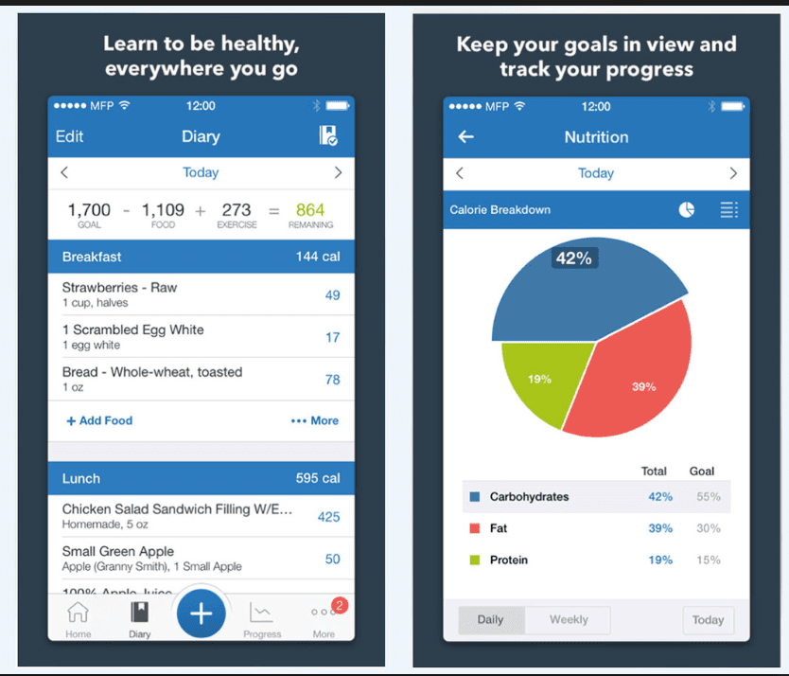
Tratament nutrițional Aplicații
My Fitness Pal

Slide 17
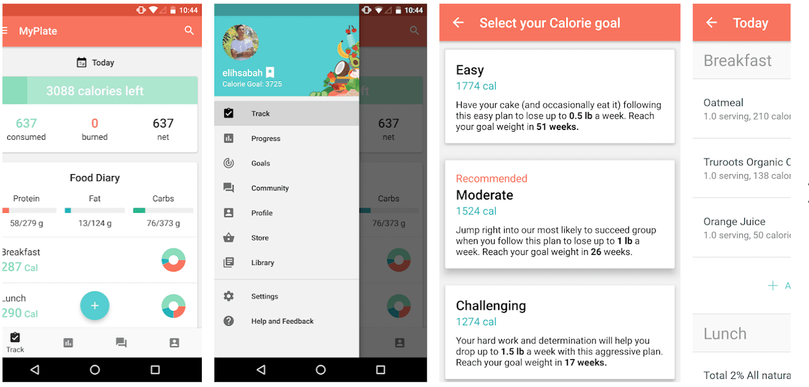
Tratament nutrițional Aplicații
My Plate

Slide 18
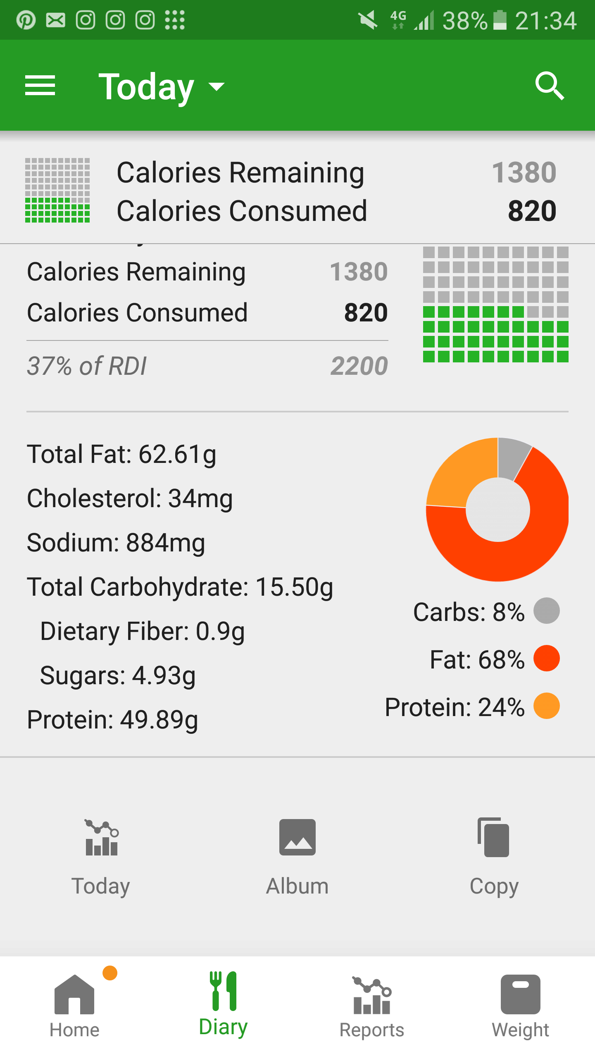
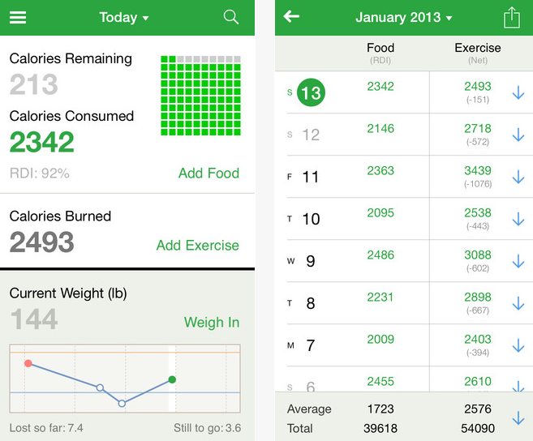
Tratament nutrițional Aplicații
Fat Secret

Slide 19
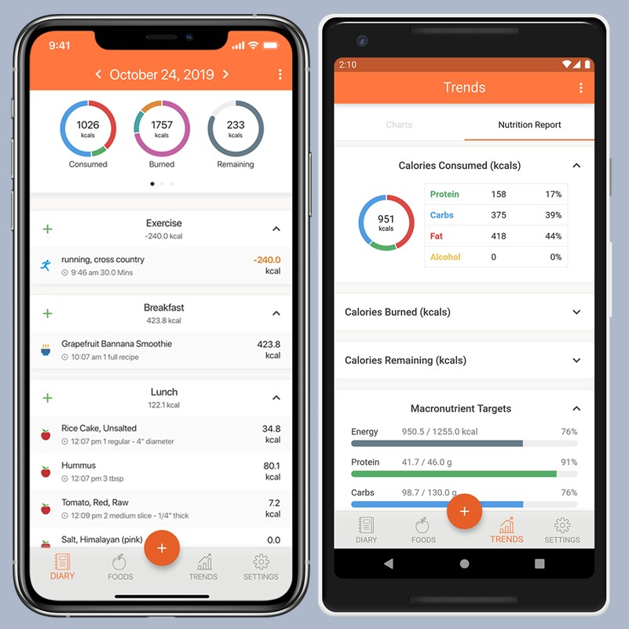
Tratament nutrițional Aplicații
Cronometer

Slide 20
Instituto Politécnico de Bragança

